Slide 1
Classification d’image pour animaux
Par :
Lilou AUGERAY
Omar Saip SY

Slide 2
Sommaire
Introduction
Présentation du jeu de donnée
Méthodologie
Glossaire et Résultats
Conclusion

Slide 3
Introduction
Le deep learning est un sous-domaine de l'intelligence artificielle.
C’est une forme d'apprentissage fondée sur des approches mathématiques, utilisées pour modéliser des données.
Nous souhaitons classifier différents animaux en fonction de leurs images.
Quelles sont nos différentes espèces animales? Comment les a-t-on classifiés?

Slide 4
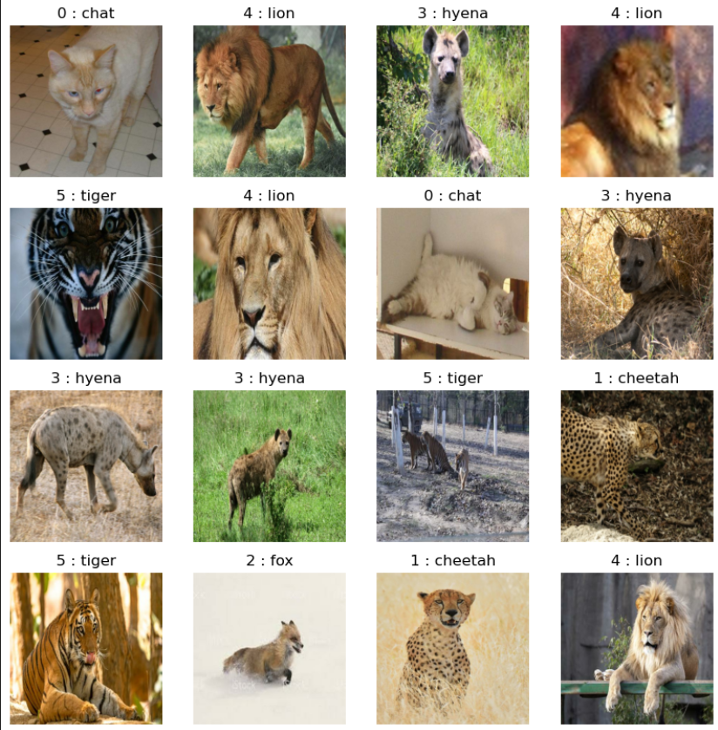
Présentation du jeu de données
6 catégories (cheetah, fox, lion, tiger, cat, hena)
150 photos par catégorie pour le jeu test
1300 photos par catégorie pour le jeu d’entrainement

Slide 5
Méthodologies
6 catégories (100/300 photos par catégorie
On arrive pas à un modèle avec plus de 30% d’accuracy
Premiers tests
Résultats médiocres
Changement de base de données
Nouveaux tests
Nette amélioration des résultats
Test de plusieurs méthodes
Augmentation du nombre de photo
On a 50% d’accuracy pour le premier test
Après optimisation nous avons 72% d’accuracy

Slide 6

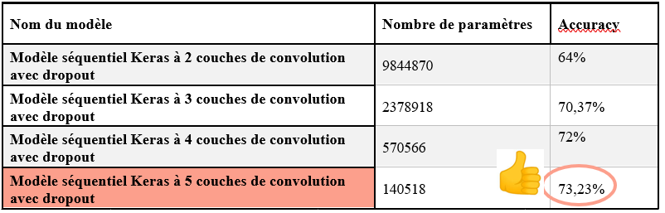
Glossaire : Modèles CNN
Premiers modèle
Différents nombres de couches
Tentative d’optimisation Optuna

Slide 7
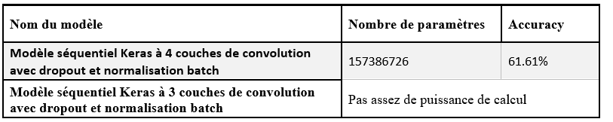
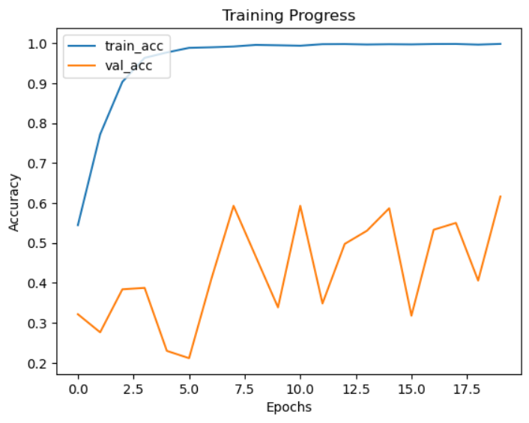

Glossaire : Modèles CNN avec Batch Normalisation
Augmentation du nombre de paramètre
Peu de puissance de calcul
Pas d’amélioration des résultats

Slide 8
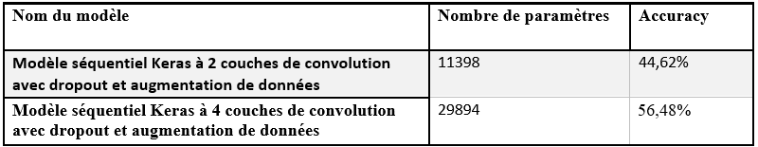

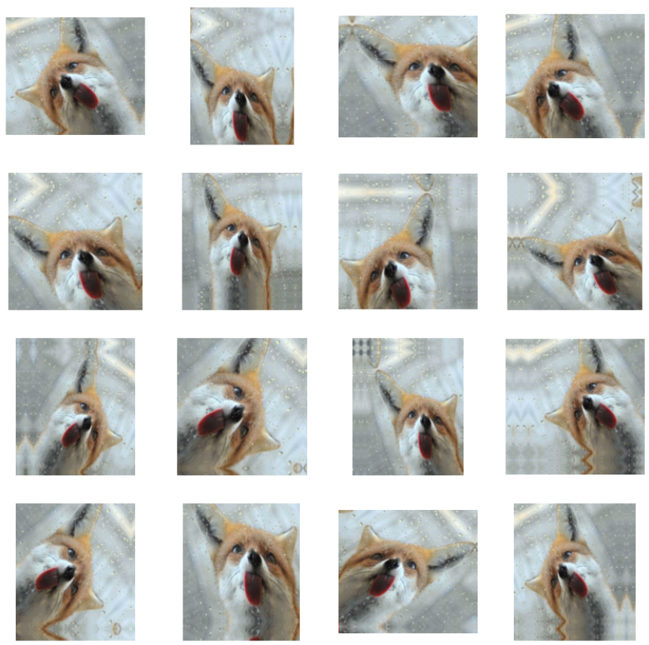
Glossaire : Modèles CNN avec augmentation de données
Temps de calcul plus long
Pas d’amélioration des résultats

Slide 9
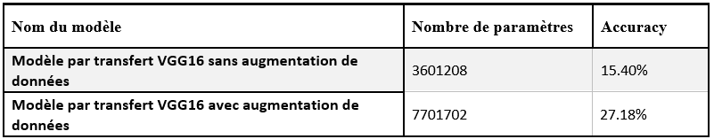
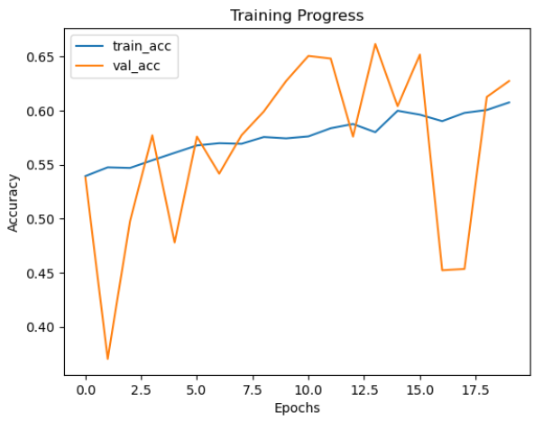
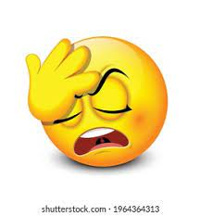
Glossaire : Apprentissage par transfert et augmentation de données
Modèle pré-entrainé VGG16
Test sans augmentation aussi
Pas d’amélioration des résultats

Slide 10

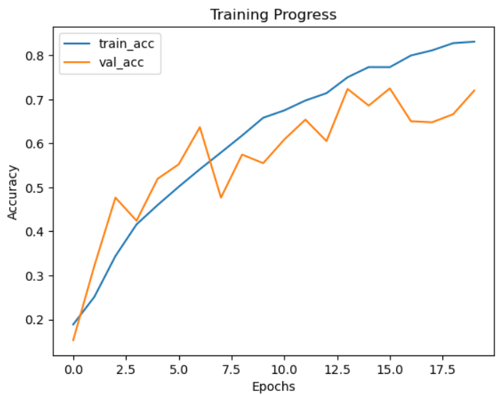
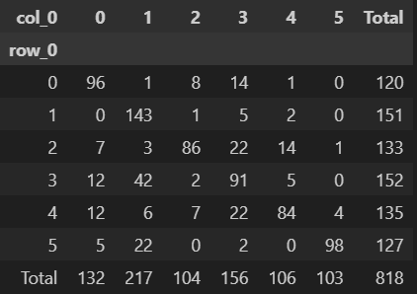
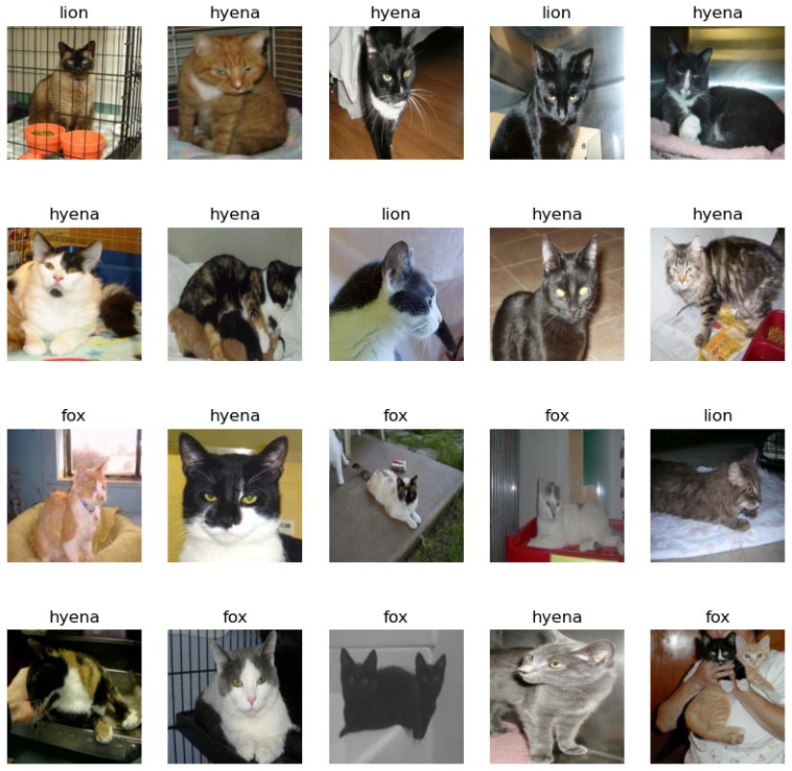
Résultats
Le modèle retenu est le modèle CNN à 5 couches de convolution.
Accuracy : 73,23%

Slide 11
Conclusion
Notre base de données contient: 6 catégories d’animaux et 1450 photos par catégorie.
La classification a été faite en appliquant des méthodes de deep learning.
Après plusieurs tests, nous avons choisi le modèle CNN à 5 couches de convolution.
Ce modèle pourrait être réutilisé dans le but de classifier d’autres images.

Slide 12
Merci de votre attention

